Slide 1
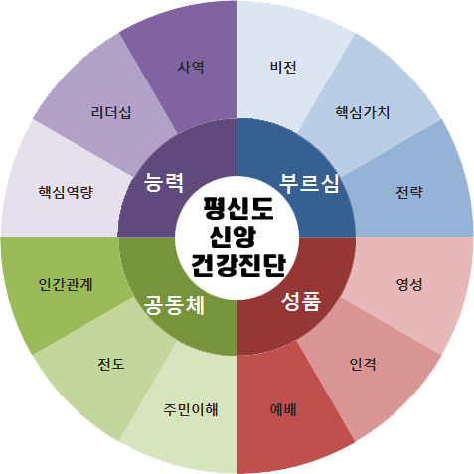
평신도 신앙 건강진단 평가 및 처방 보고서
GO THRIVE COACHING
11417 S. Belmont
Plainfield IL 60585 jamessok_4@hotmail.com
Office (815)254-7720 www.igomt.com
Cell (331)222-6830 www.gotracking.org
BT교회 이OO 님
제 1차 교회 건강 진단일(실시) : 2012년 8월 22일
제 2차 교회 건강 진단일(예정) : 2013년 8월 22일
제 3차 교회 건강 진단일(예정) : 2014년 8월 22일

Slide 2
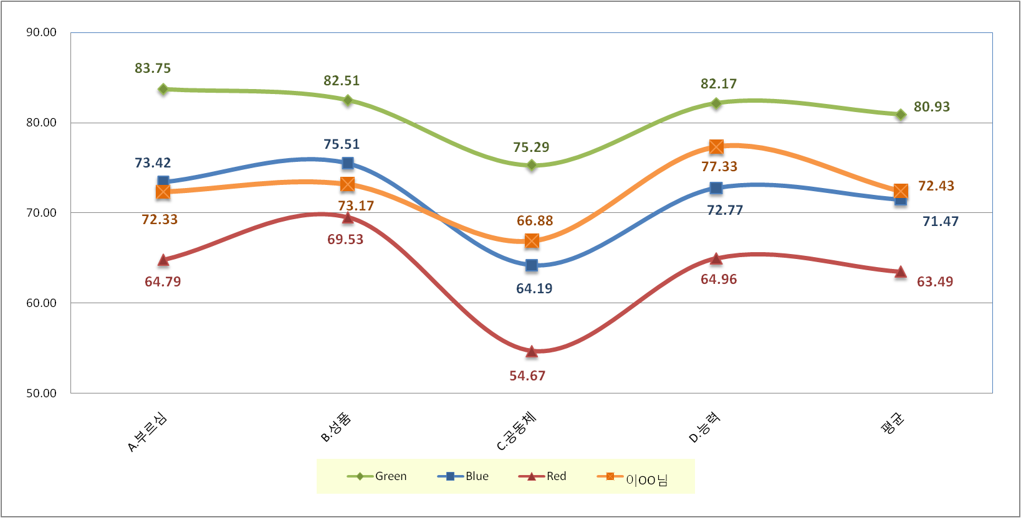
신앙의 4C별 비교 그래프

Slide 3
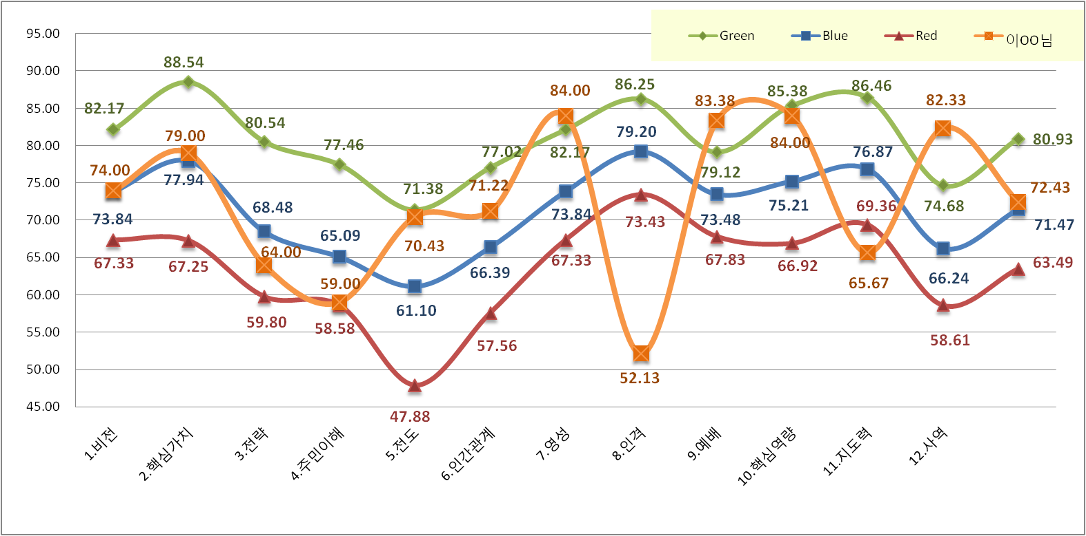
15가지 주제별 비교 그래프

Slide 4
교회와 본인의 신앙건강상태 예상치
III.-1 교회와 본인의 건강상태 예상치
6-A. 당신은 자기 자신의 현재 신앙 건강 상태를 어떻게 봅니까?
건강하지 않음 |  |  |  | 건강함 |  |  | 아주 건강함
1 | 2 | 3 | 4 | 5 | 6 | 7 | 8 | 9 | 10
6-B. 현재 당신이 출석하는 교회의 건강상태를 어떤 상태라고 생각합니까?
건강하지 않음 |  |  |  | 건강함 |  |  | 아주 건강함
1 | 2 | 3 | 4 | 5 | 6 | 7 | 8 | 9 | 10

Slide 5
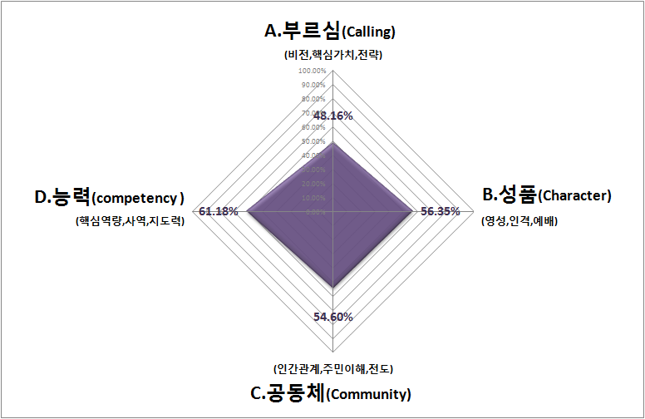
신앙의 4C별 방사형 그래프

Slide 6
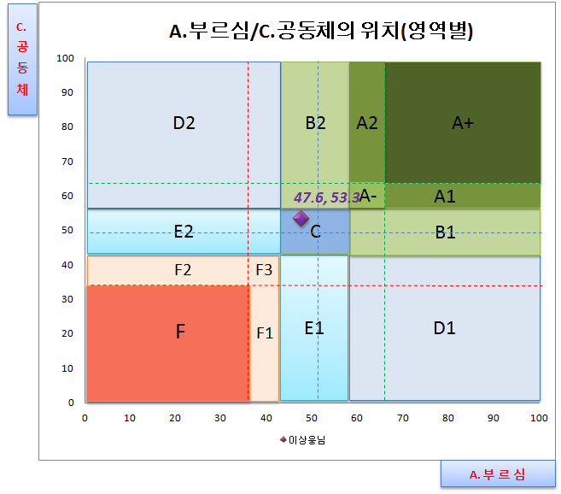
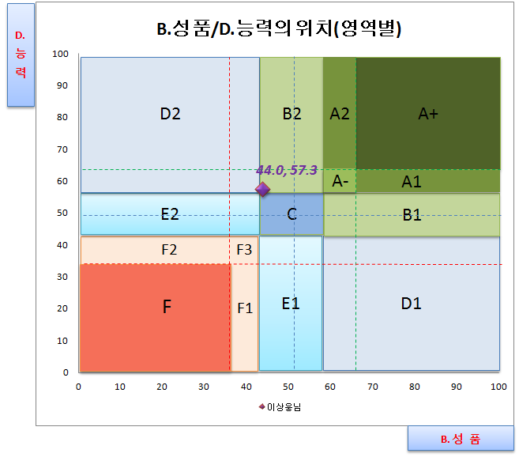
신앙 4C 분석 비교표
<그린오션 신앙 4C 분석 비교표 Ⅰ> A. 부르심 / C.공동체의 위치 : 이 그래프는 하나님의 부르심에 대한 확신과 공동체 대한 이해가 어느 정도인지를 분석해 놓은 것입니다. 보라색 ◆는 당신의 위치를 나타냅니다.
<그린오션 신앙 4C 분석 비교표 Ⅱ> B. 성품 / D.능력의 위치 : 이 그래프는 개인의 성품과 개인의 능력에 대하여 분석해 놓은 것입니다. 보라색 ◆는 당신의 위치를 나타냅니다.

Slide 7
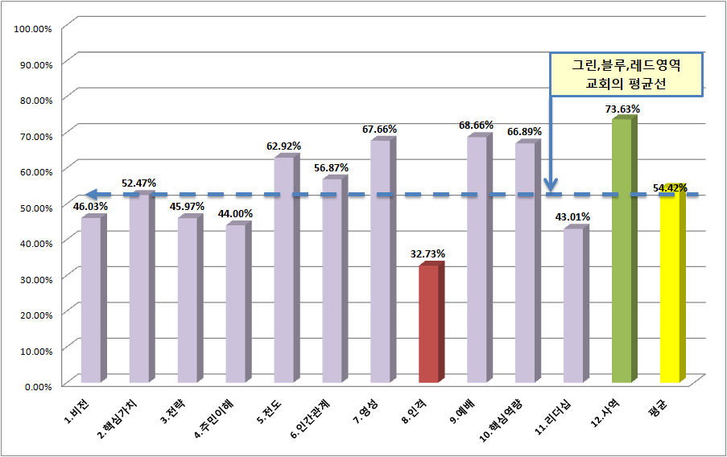
그린오션신앙의 12가지 주제별 건강상태를 나타내는 그래프

Slide 8
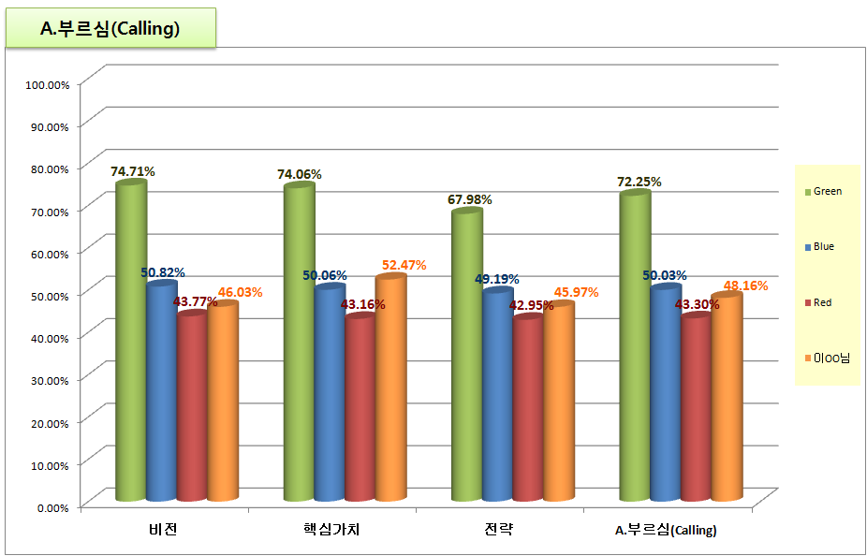
4가지 주제별 건강상태 비교 그래프-1

Slide 9
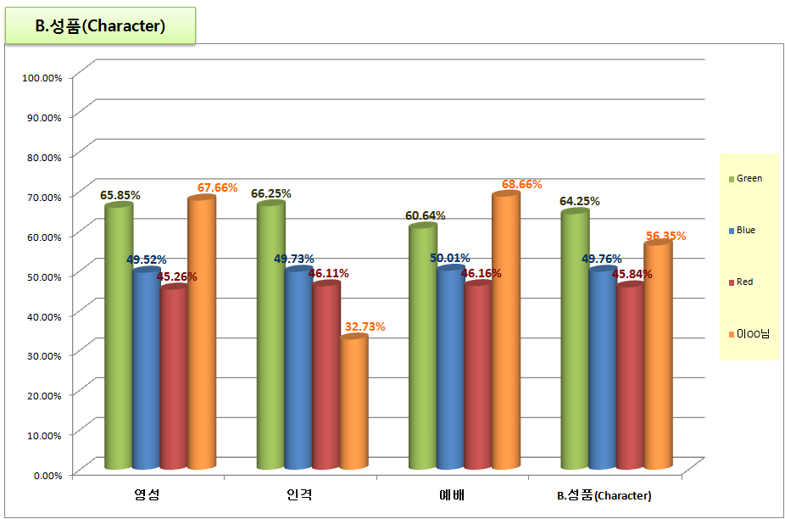
4가지 주제별 건강상태 비교 그래프-2

Slide 10
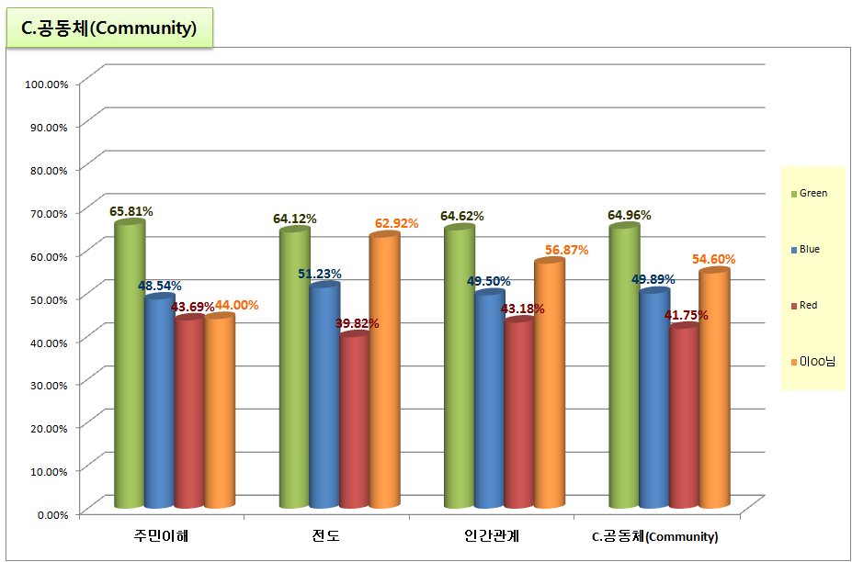
4가지 주제별 건강상태 비교 그래프-3

Slide 11
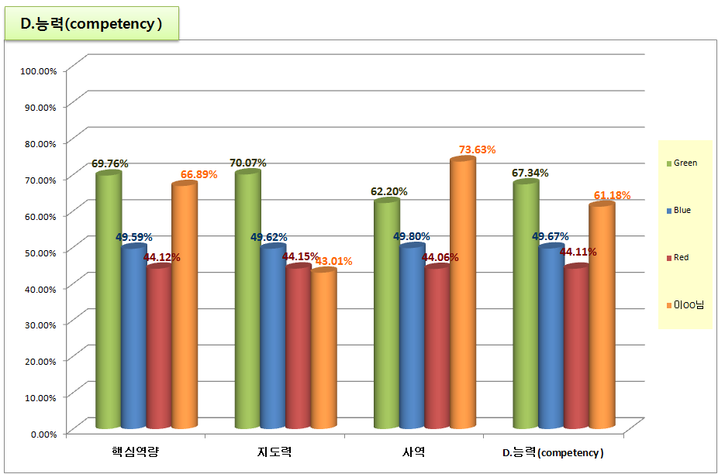
4가지 주제별 건강상태 비교 그래프-4

Slide 12
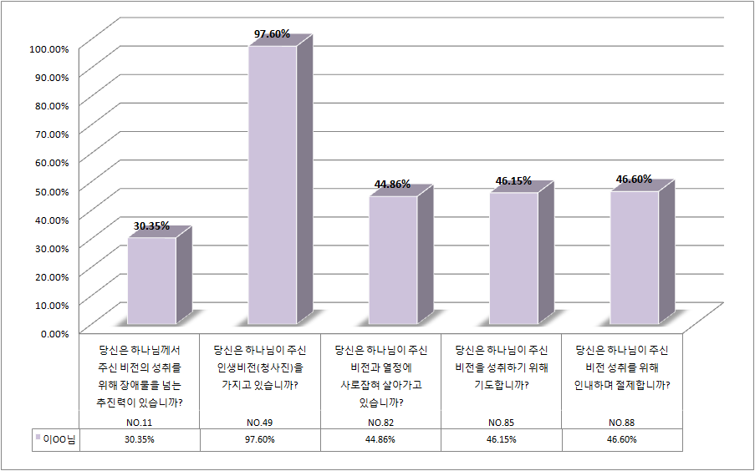
12가지 요인별 비교 그래프 - 1.비전

Slide 13
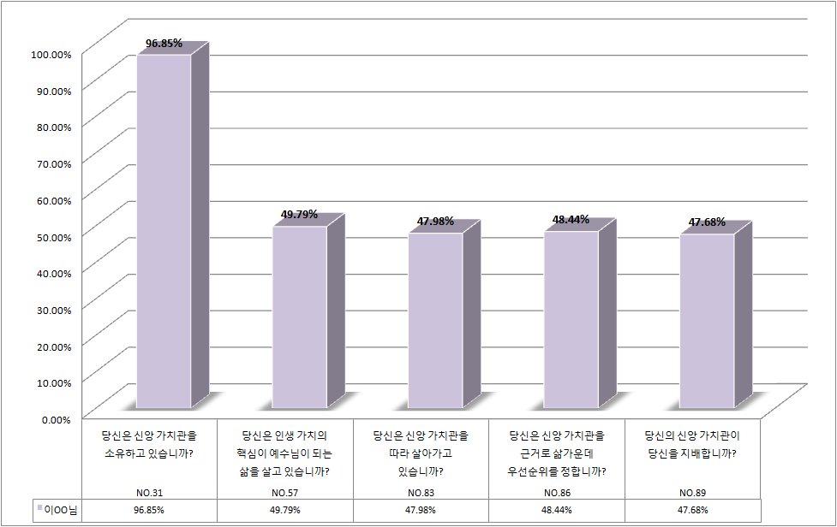
12가지 요인별 비교 그래프 – 2.핵심가치

Slide 14
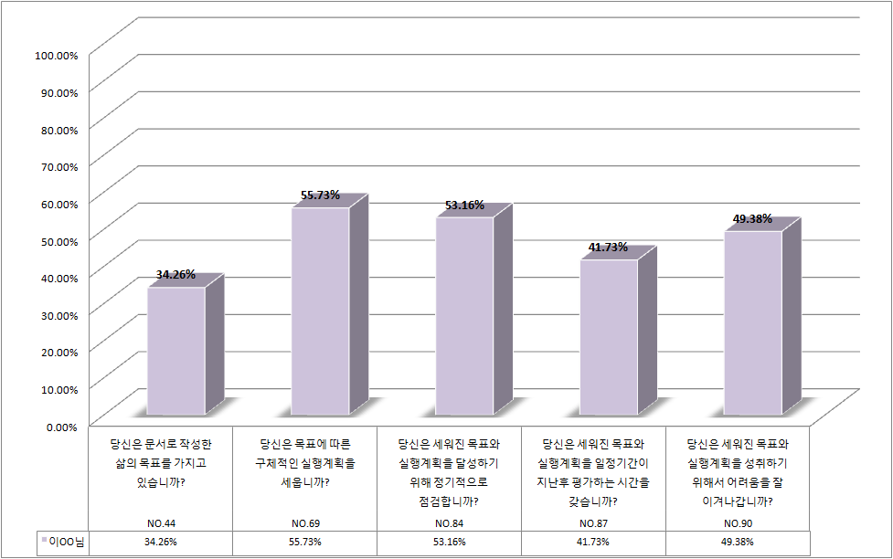
12가지 요인별 비교 그래프 – 3.전략

Slide 15
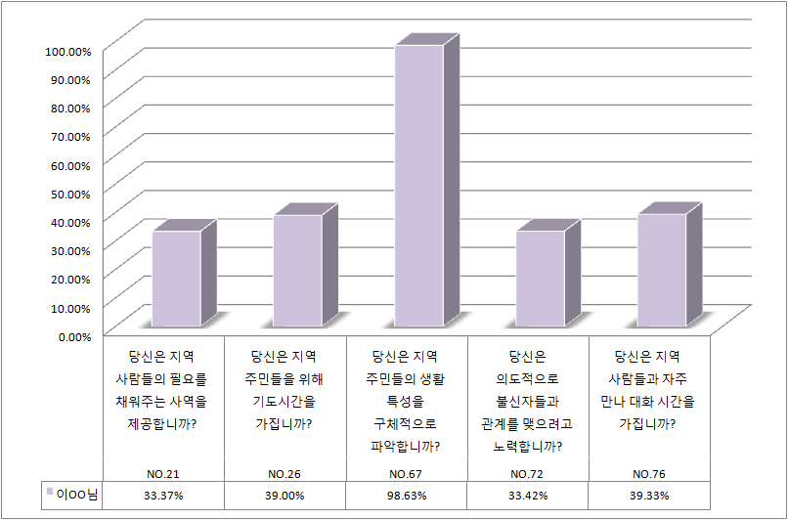
12가지 요인별 비교 그래프 – 4.주민이해

Slide 16
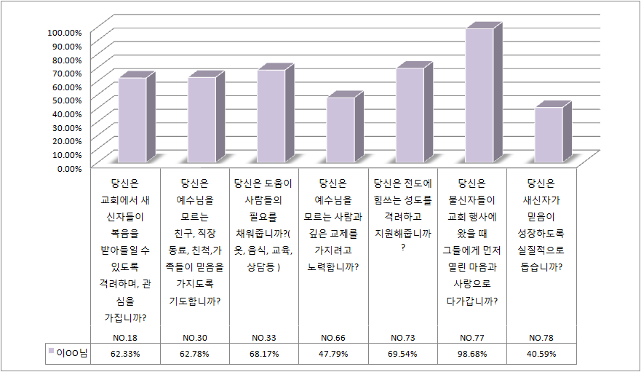
12가지 요인별 비교 그래프 – 5.전도

Slide 17
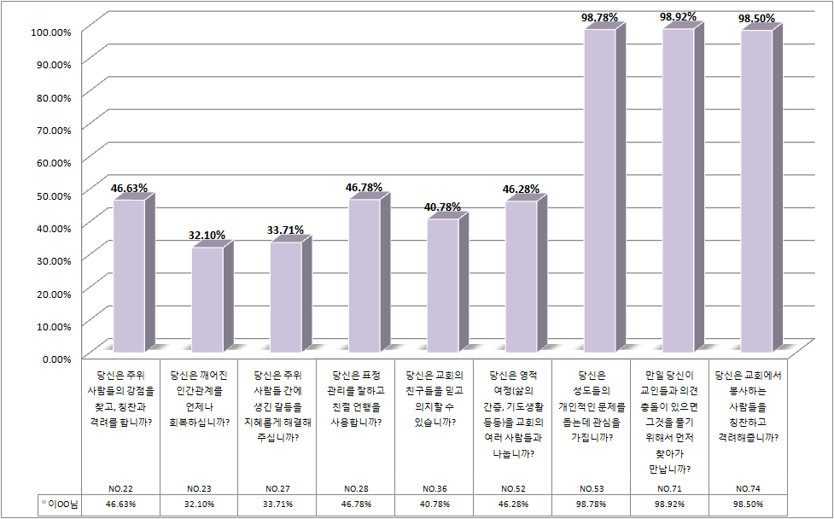
12가지 요인별 비교 그래프 – 6.인간관계

Slide 18
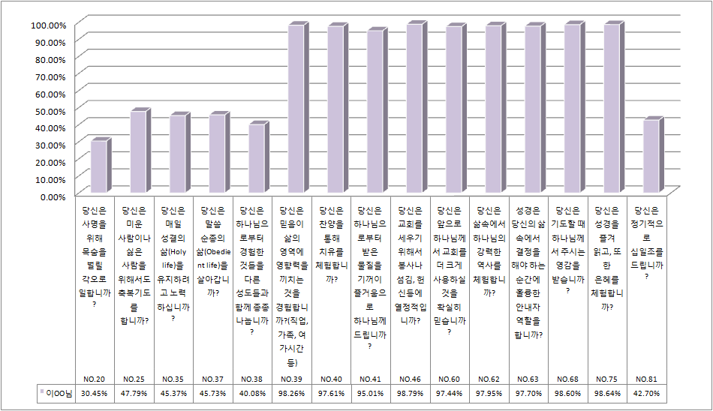
12가지 요인별 비교 그래프 – 7.영성

Slide 19
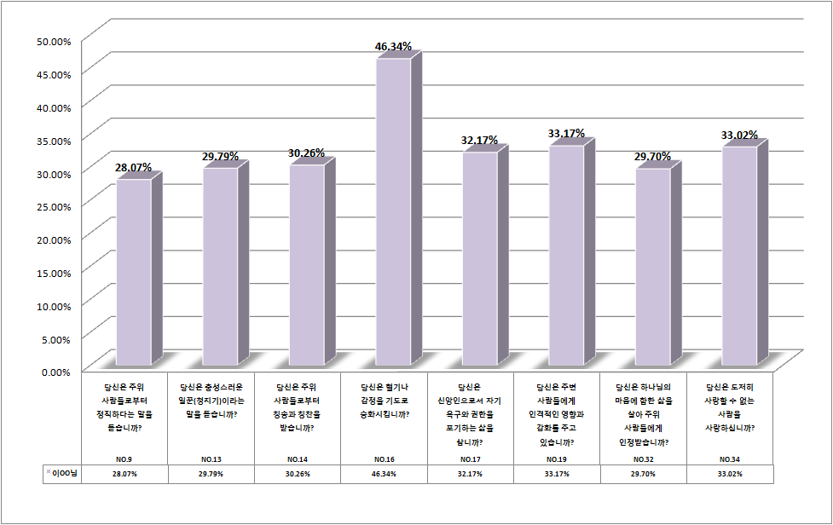
12가지 요인별 비교 그래프 – 8.인격

Slide 20
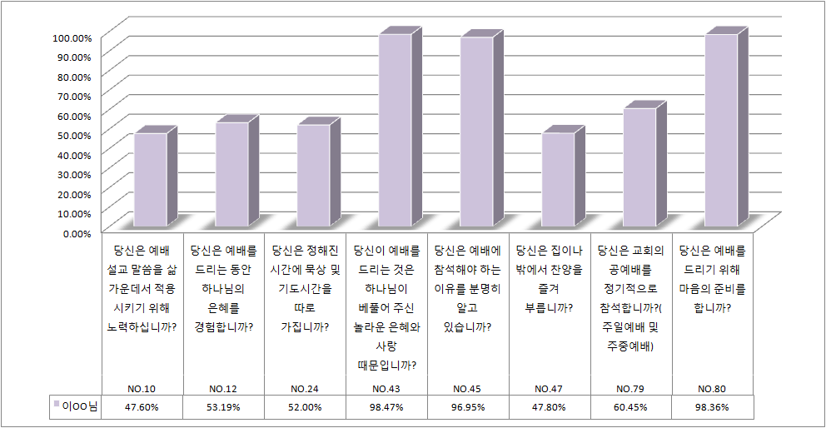
12가지 요인별 비교 그래프 – 9.예배

Slide 21
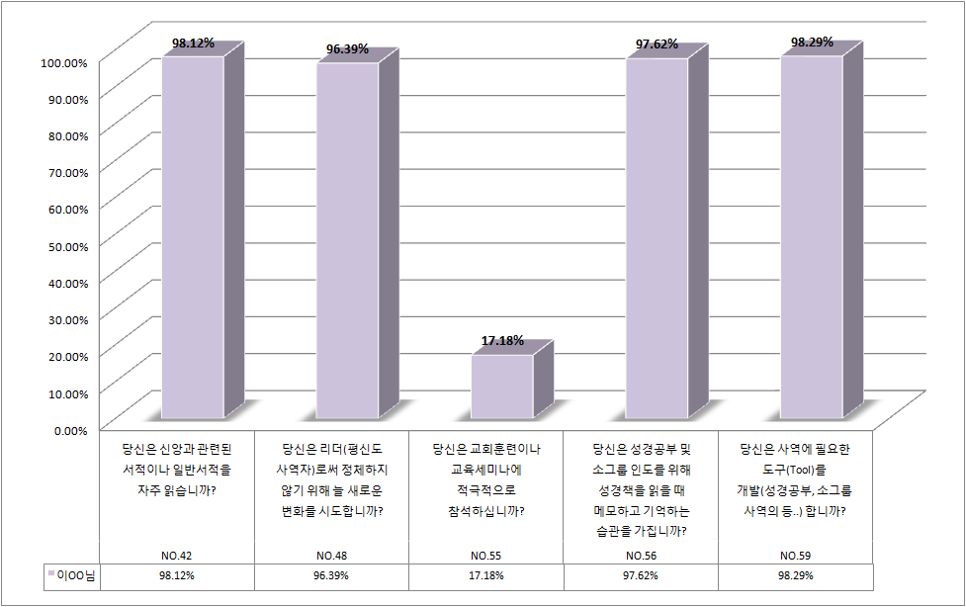
12가지 요인별 비교 그래프 – 10.핵심역량

Slide 22
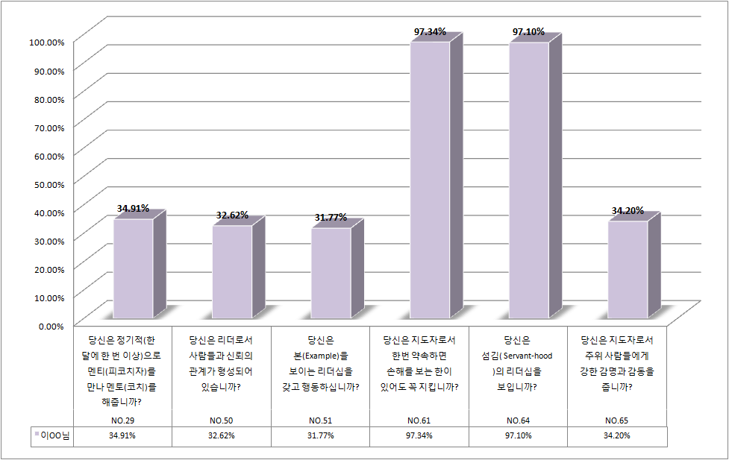
12가지 요인별 비교 그래프 – 11.지도력

Slide 23
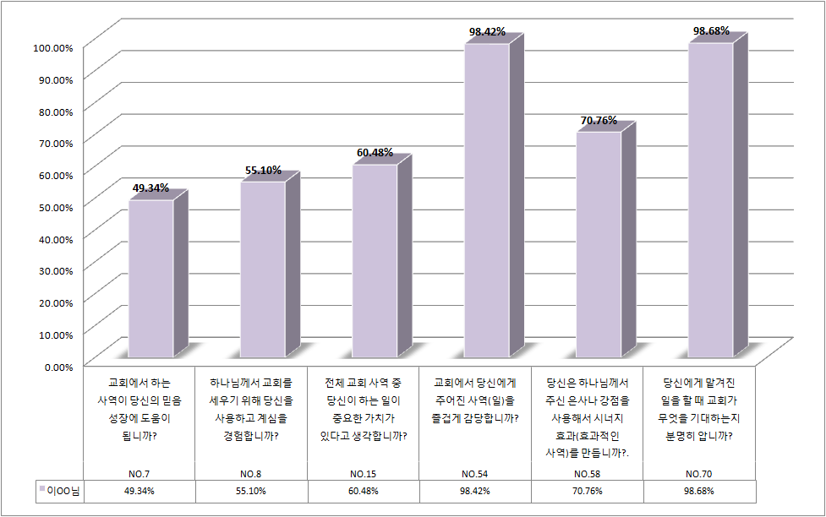
12가지 요인별 비교 그래프 - 12.사역

Slide 24
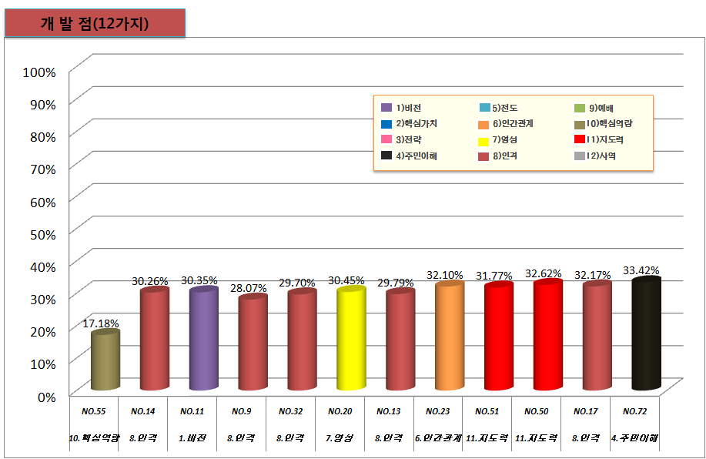
개발점(12가지) 그래프

Slide 25
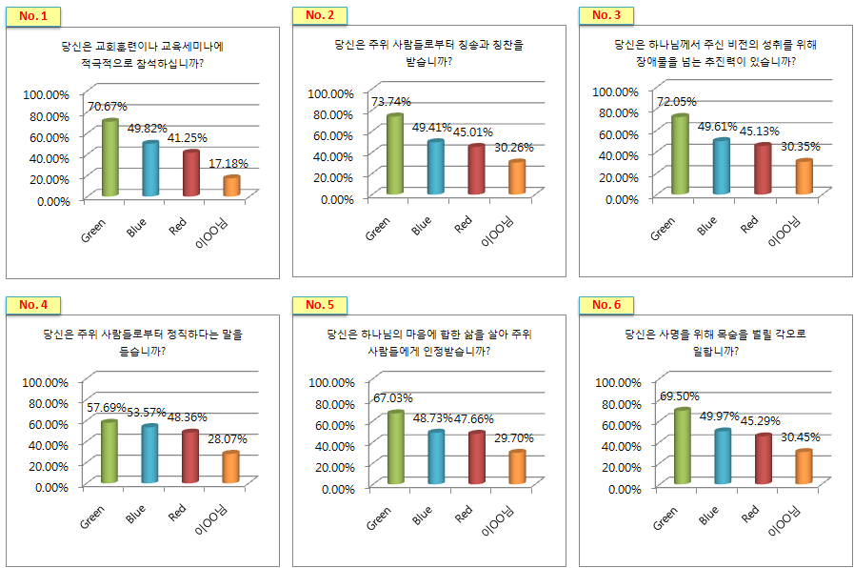
개발점(12가지)별 비교 그래프-1

Slide 26
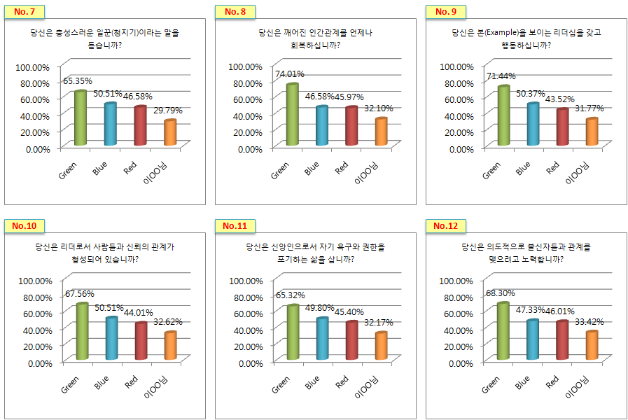
개발점(12가지)별 비교 그래프-2

Slide 27
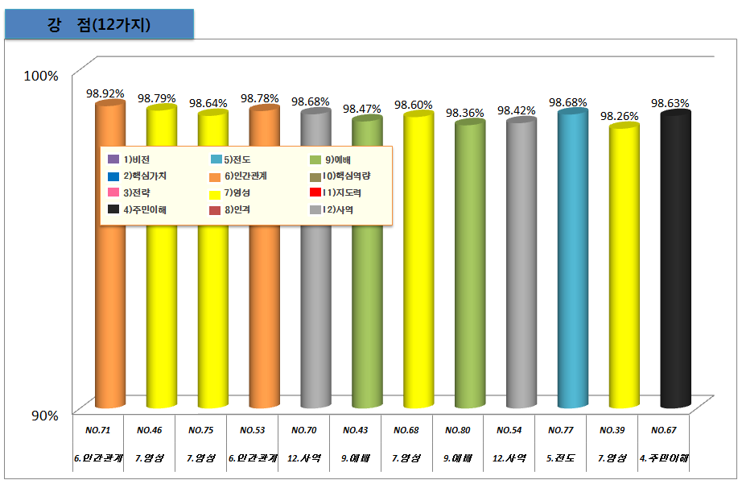
강점(12가지) 그래프

Slide 28
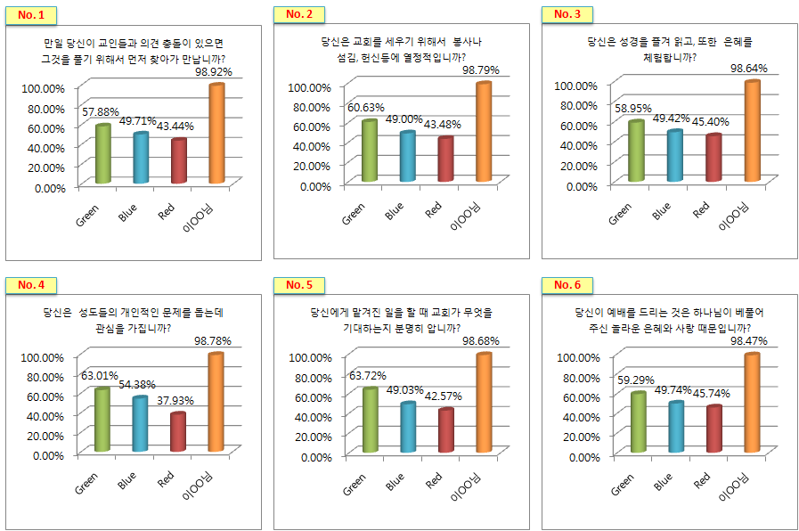
강점(12가지)별 비교 그래프-1

Slide 29
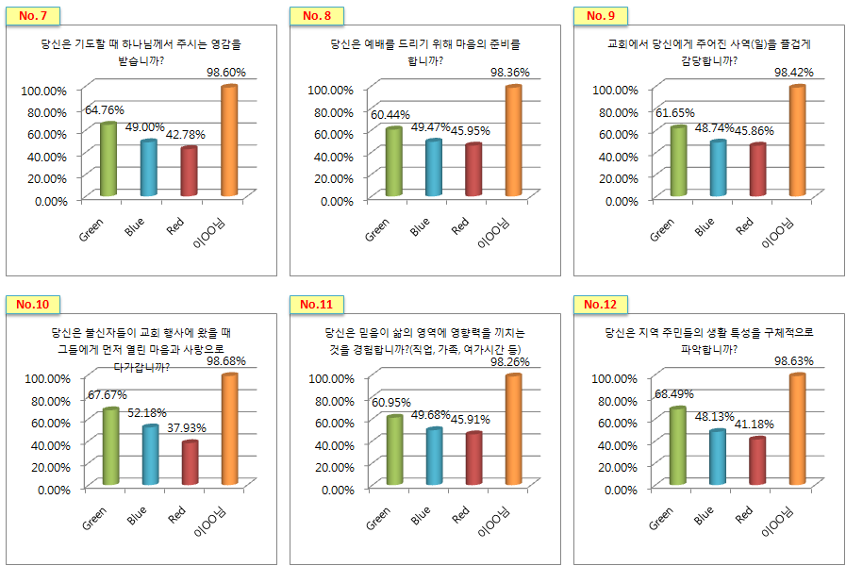
강점(12가지)별 비교 그래프-2

Slide 30
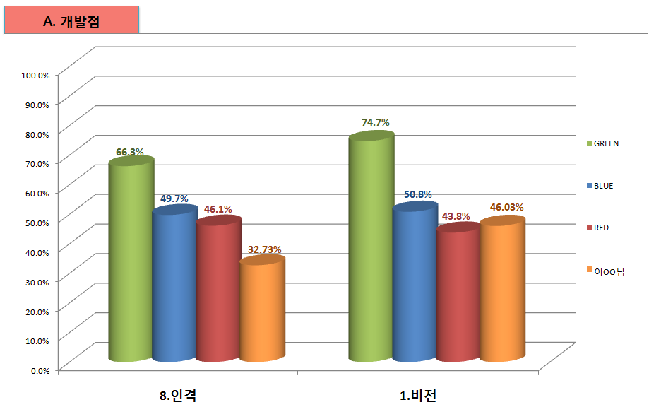
개인 신앙 건강진단 개발점

Slide 31
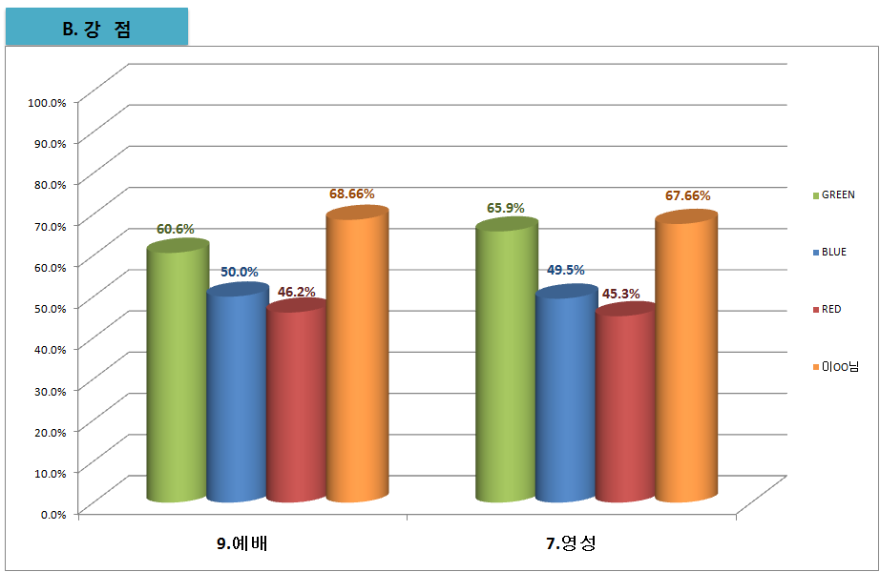
개인 신앙 건강진단 강점

Slide 32
Thank You !
GO THRIVE COACHING
11417 S. Belmont
Plainfield IL 60585 jamessok_4@hotmail.com
Office (815)254-7720 www.igomt.com
Cell (331)222-6830 www.gotracking.org

